Slide 1
ΠΡΟΟΠΤΙΚΗ ΜΑΘΗΜΑ 1
ΟΔΗΓΙΕΣ ΓΙΑ ΤΗΝ ΑΣΚΗΣΗ

Slide 2
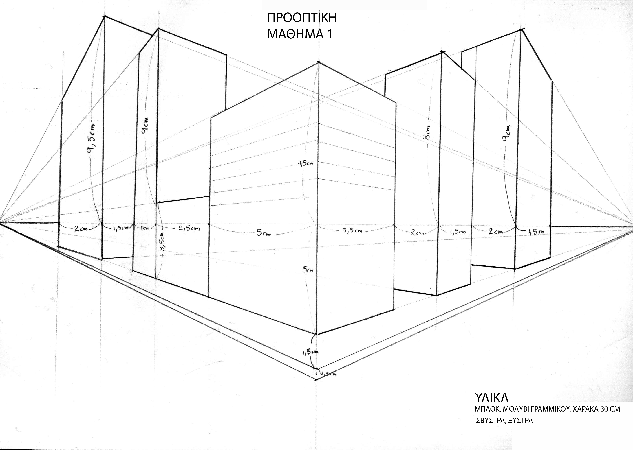

Slide 3
Χωρίζω με ένα σταυρό το χαρτί μου σε 4 ίσα μέρη.
Οι γραμμές πρέπει να είναι πολύ απαλές
Οι μαθητές δεν ονομάζουν τα σημεία στο σχέδιο τους

Slide 4
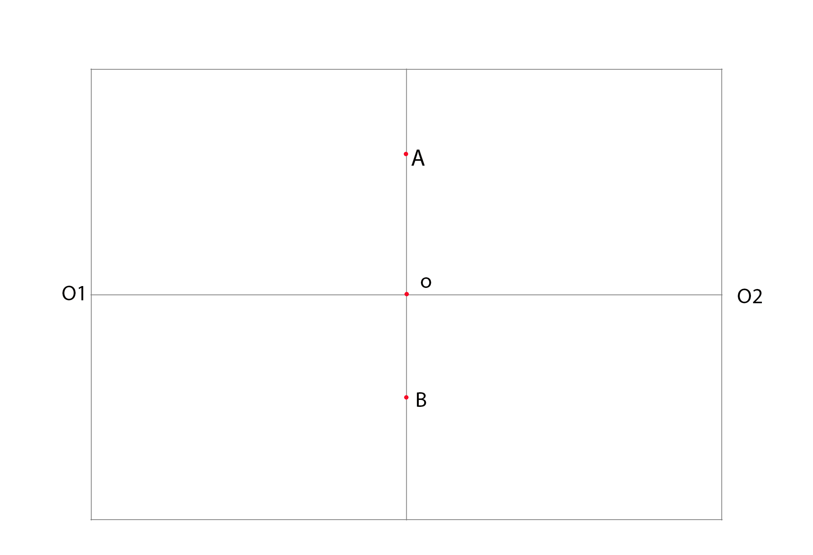
Πάνω στον κάθετο άξονα σημειώνω τα σημεία Α και Β
ΟΑ=7,5 cm
OB=5cm

Slide 5
Ενώνω τα Α και Β με τα Ο1 και Ο2 (σημεία φυγής)

Slide 6
Πάνω στον οριζόντιο άξονα Ο1Ο2 σημειώνω τα σημεία Γ και Δ
ΟΓ=5cm
ΟΔ=3,5cm
Από τα Γ και Δ φέρω κάθετες μέχρι να συναντήσουν τις πλάγιες
Γ
Δ

Slide 7


Πατάω τις γραμμές του πρώτου κτιρίου
Γ
Δ
Πατάμε έντονα με το μολύβι τις κίτρινες γραμμές

Slide 8
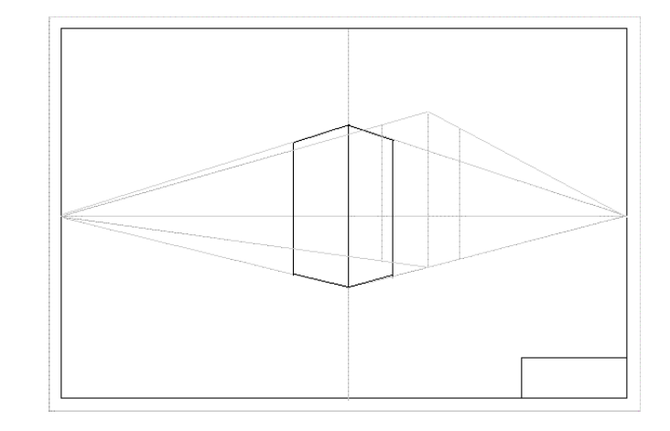
Το ΔΕ=2cm
Από το Ε υψώνω κάθετη την ΕΖ=8 cm και την προεκτείνω μέχρι να ακουμπήσει την κάτω πλάγια στο Η.
Ενώνω τα Ζ και Η με τα Ο1 και Ο2
Ζ
Ο1
Δ
Ε
Ο2
Η

Slide 9
Το ΕΘ=1,5cm
Από το Θ υψώνω κάθετη ανάμεσα στις δυο πλάγιες, πατάω έντονα με το μολύβι τις γραμμές του δεύτερου κτιρίου.
Ζ
Ο1
Δ
Ε
Θ
Ο2
Η

Slide 10
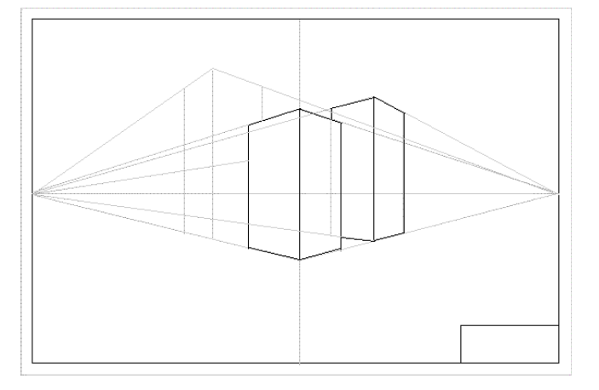
Το ΓΙ=2,5 cm από το Ι υψώνω κάθετη ΙΚ=9 cm
Προεκτείνω την ΙΚ μέχρι να ακουμπήσει την κάτω πλάγια στο Λ
Ενώνω τα Κ και Λ με τα Ο1 και Ο2. Το ΙΜ=1 cm από το Μ υψώνω κάθετη ανάμεσα στις δυο πλάγιες. Πατάω τις γραμμές του τρίτου κτιρίου.
Κ
Μ
Ι
Γ
Λ

Slide 11
ΘΝ=2εκ από το Ν υψώνω κάθετη ΝΞ=9εκ και προεκτείνω την ΞΝ προς τα κάτω μέχρι να ακουμπήσει την κάθετη στο σημείο Π ενώνω τα Ξ και Π με τα Ο1 και Ο2 τραβάω μια τυχαία κάθετη πίσω από την κίτρινη πολυκατοικία.
Ζ
Ο1
Δ
Ε
Θ
Ο2
Η

Slide 12


Το ΝΡ=1,5εκ από το Ρ τραβάω κάθετη ανάμεσα στις πλάγιες πατάω τις κίτρινες γραμμές
Ζ
Ο1
Δ
Ε
Θ
Ο2
Η

Slide 13
Το ΜΣ=1,5εκ από το Σ υψώνω κάθετη τη ΣΤ=9,5εκ προεκτεινω τη ΣΤ προς τα κατω μεχρι να ακουμπησει την πλαγια στο σημειο Υ
Ενωνω τα Τ και Υ με τα Ο1 και Ο2
Κ
Μ
Ι
Γ
Λ

Slide 14

Το ΣΦ=2 εκ από το Φ υψώνω κάθετη ανάμεσα στις πλάγιες πατάω έντονα τις κίτρινες γραμμές
Κ
Μ
Ι
Γ
Λ

Slide 15

ΠΕΖΟΔΡΟΜΙΟ
ΒΧ=1,5εκ
ΧΨ=0,5εκ ενώνω τα Χ και Ψ με τα Ο1 και Ο2
Κ
Μ
Ι
Γ
Λ

Slide 16
Συνεχίζοντας έτσι και με βάση τις διαστάσεις της πρώτης εικόνας ολοκληρώνω το σχέδιο

Slide 17
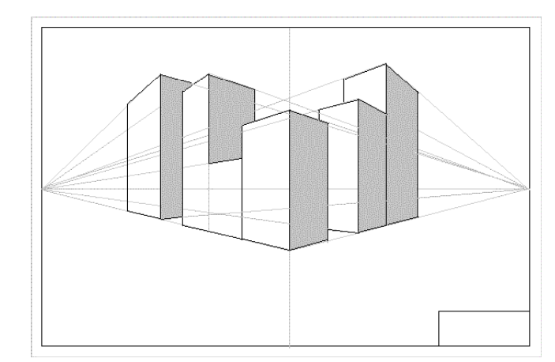
Όροφοι αποφάσισε πόσους ορόφους θα έχει το κάθε κτίριο και με απαλές γραμμές χώρισέ το στα αντίστοιχα μέρη προσέχονται οι όροφοι να έχουν ίδιο ύψος
Οι γραμμές των ορόφων στη δεξιά μεριά του κτιρίου πρέπει να ενώνονται με το δεξί σημείο φυγής
Οι γραμμές των ορόφων στη αριστερή μεριά του κτιρίου πρέπει να ενώνονται με το αριστερό σημείο φυγής

Slide 18
ΠΟΡΤΕΣ ΠΑΡΑΘΥΡΑ
Αφού χωρίσουμε τους ορόφους αποφασίζουμε το μέγεθος των παράθυρων (κόκκινα σημάδια). Ενώνω τα κόκκινα σημεία με το Ο1 αν τα παράθυρα βρίσκονται στην αριστερή μεριά του κτιρίου, ενώ αν είναι στη δεξιά ενώνω με το Ο2.
Οι κάθετες πλευρές δεν αλλάζουν κλίση στο προοπτικό. Το πλάτος του παραθύρου μικραίνει ελαφρά όταν απομακρυνόμαστε από τον κεντρικό κάθετο άξονα.
Αντίστοιχα και για την πόρτα.

Slide 19
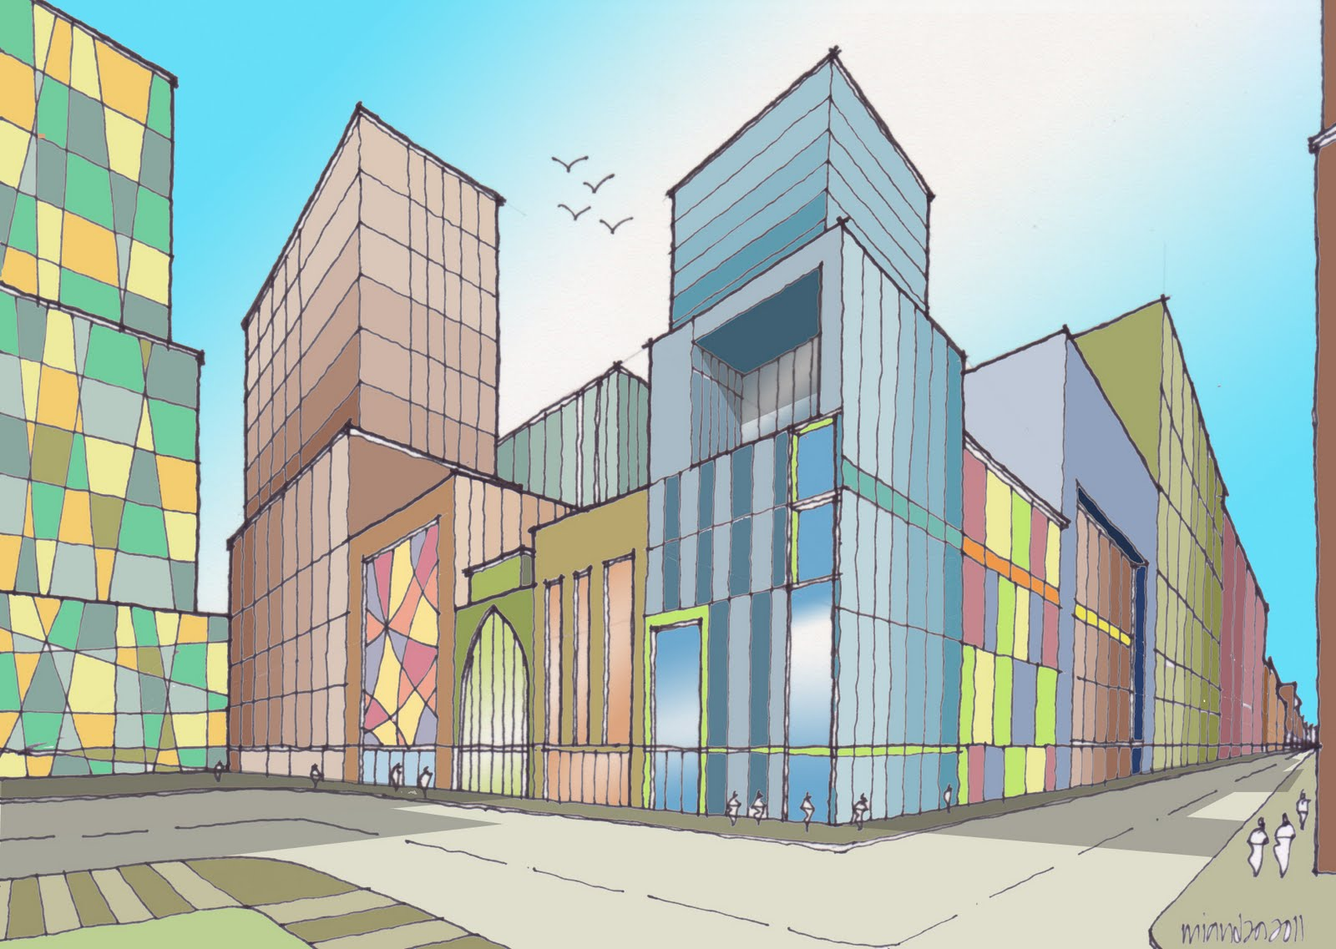
Οι οριζόντιες στις πόρτες και τα παράθυρα πρέπει και αυτές να ενώνονται με τα σημεία φυγής και αποκτούν ανάλογη κλίση, οι κάθετες παραμένουν πάντα κάθετες και δεν αλλάζουν.

Slide 20
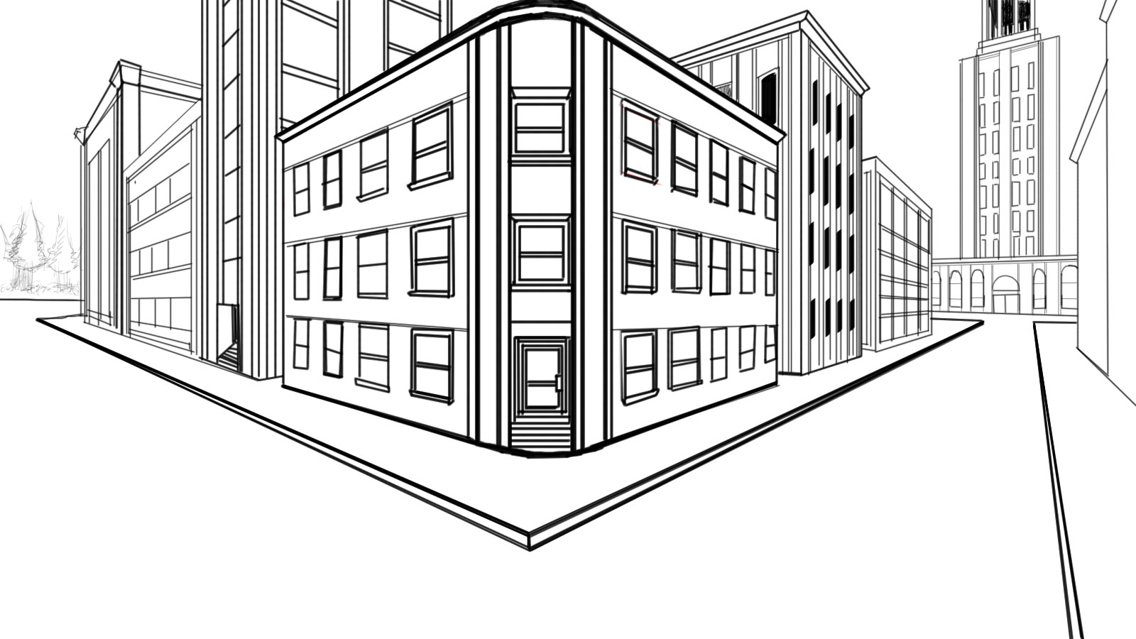

Slide 21
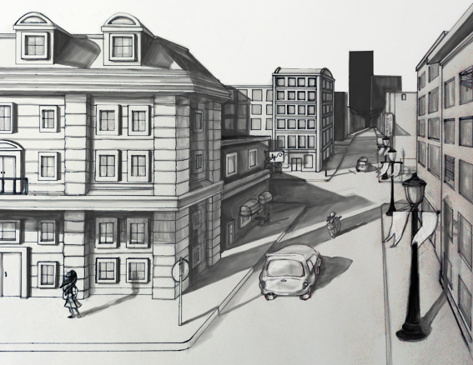

Slide 22
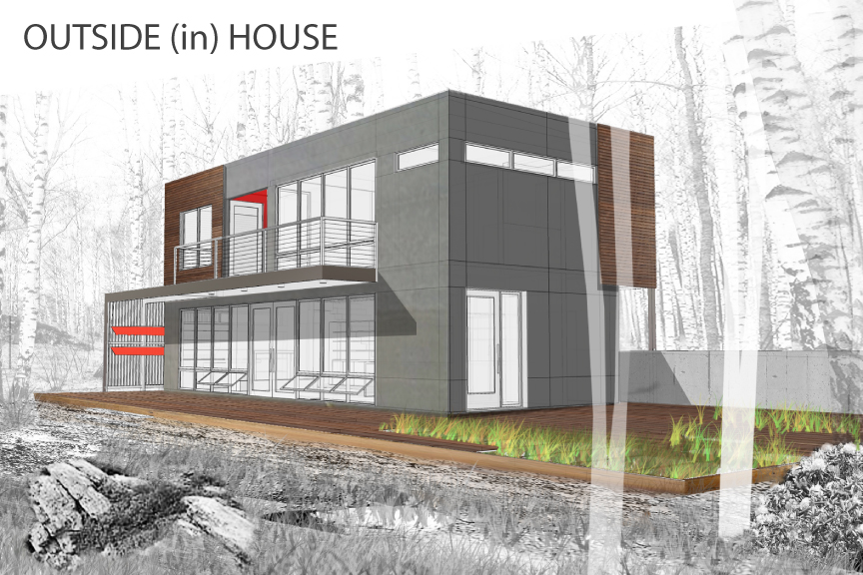

Slide 23
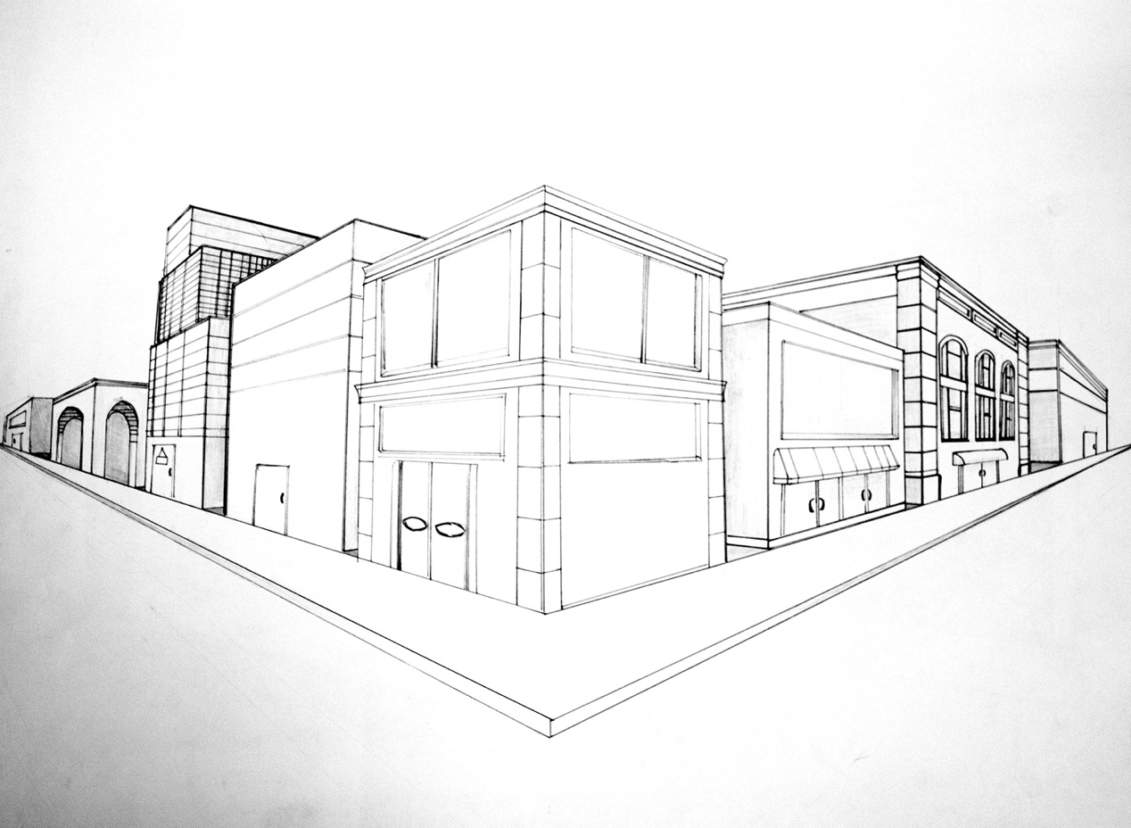

Slide 24
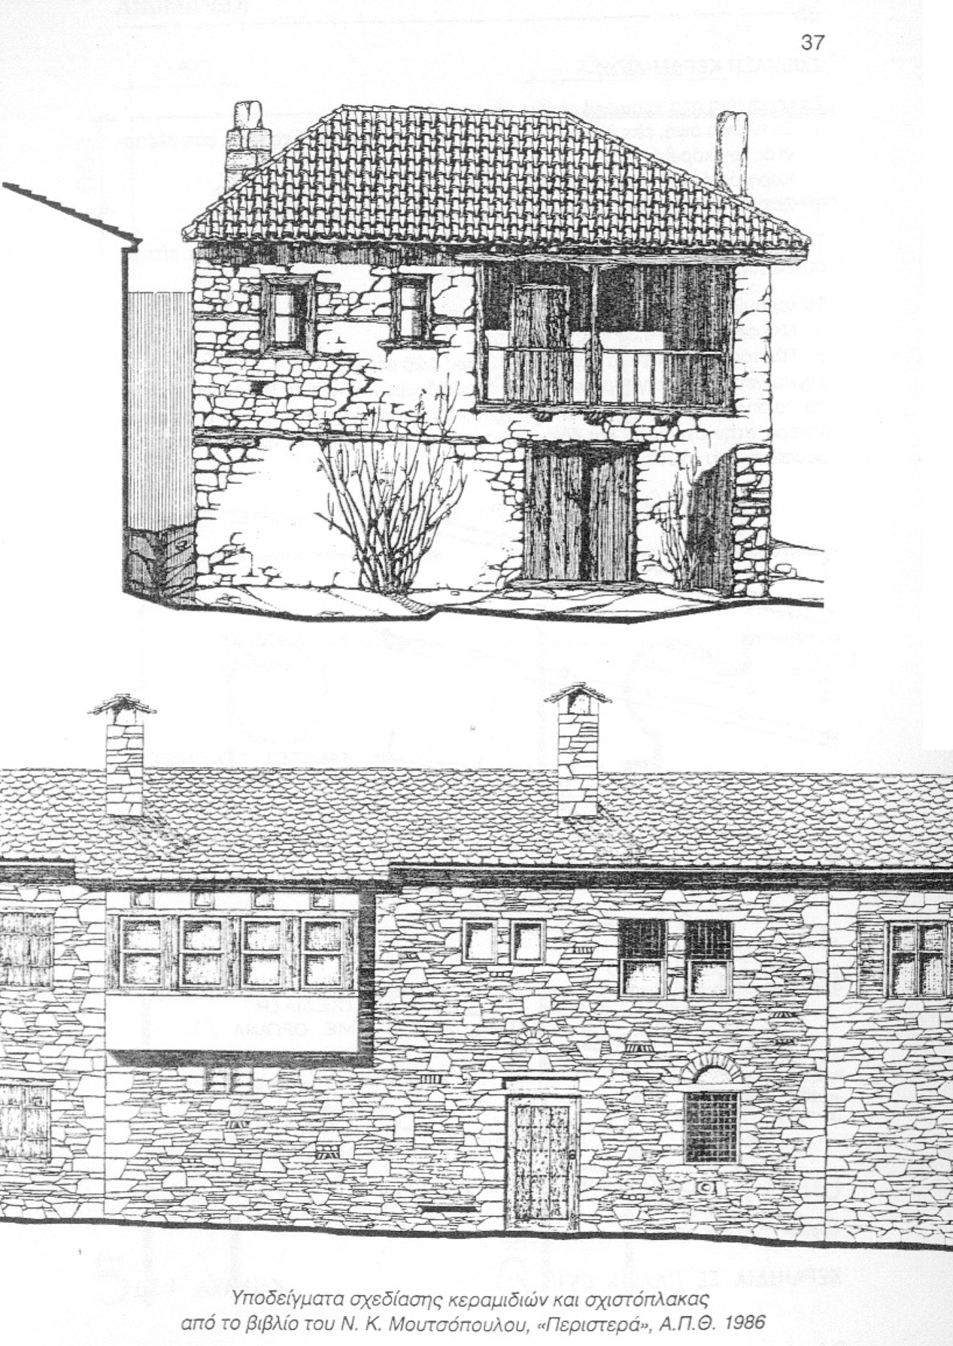

Slide 25
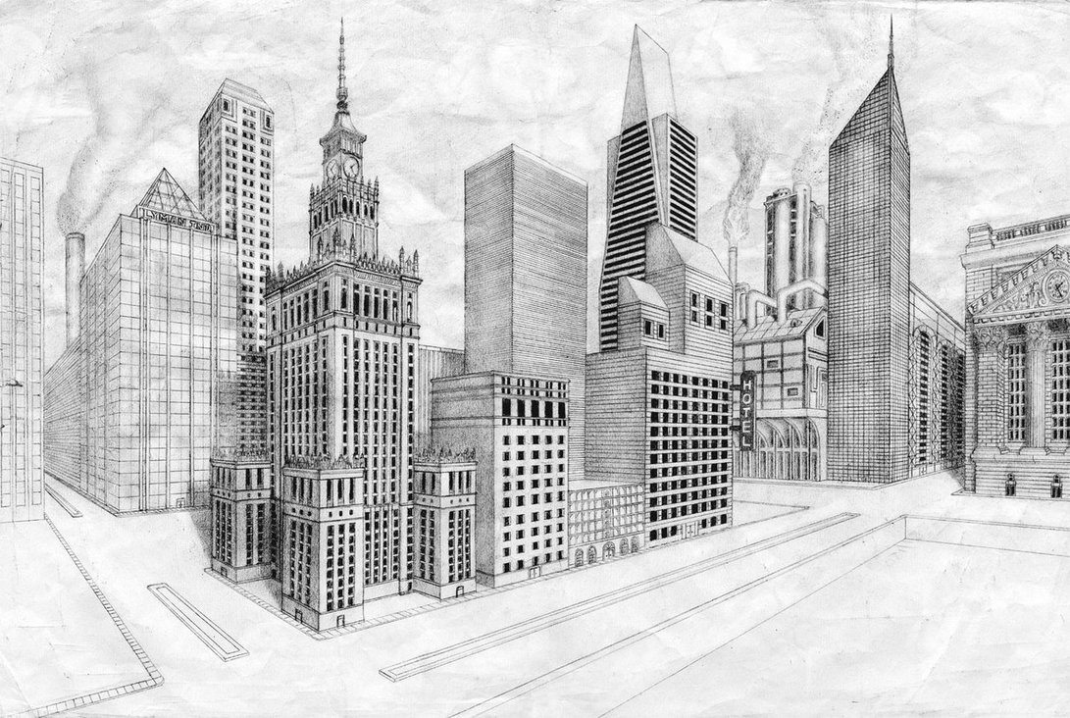

Slide 26
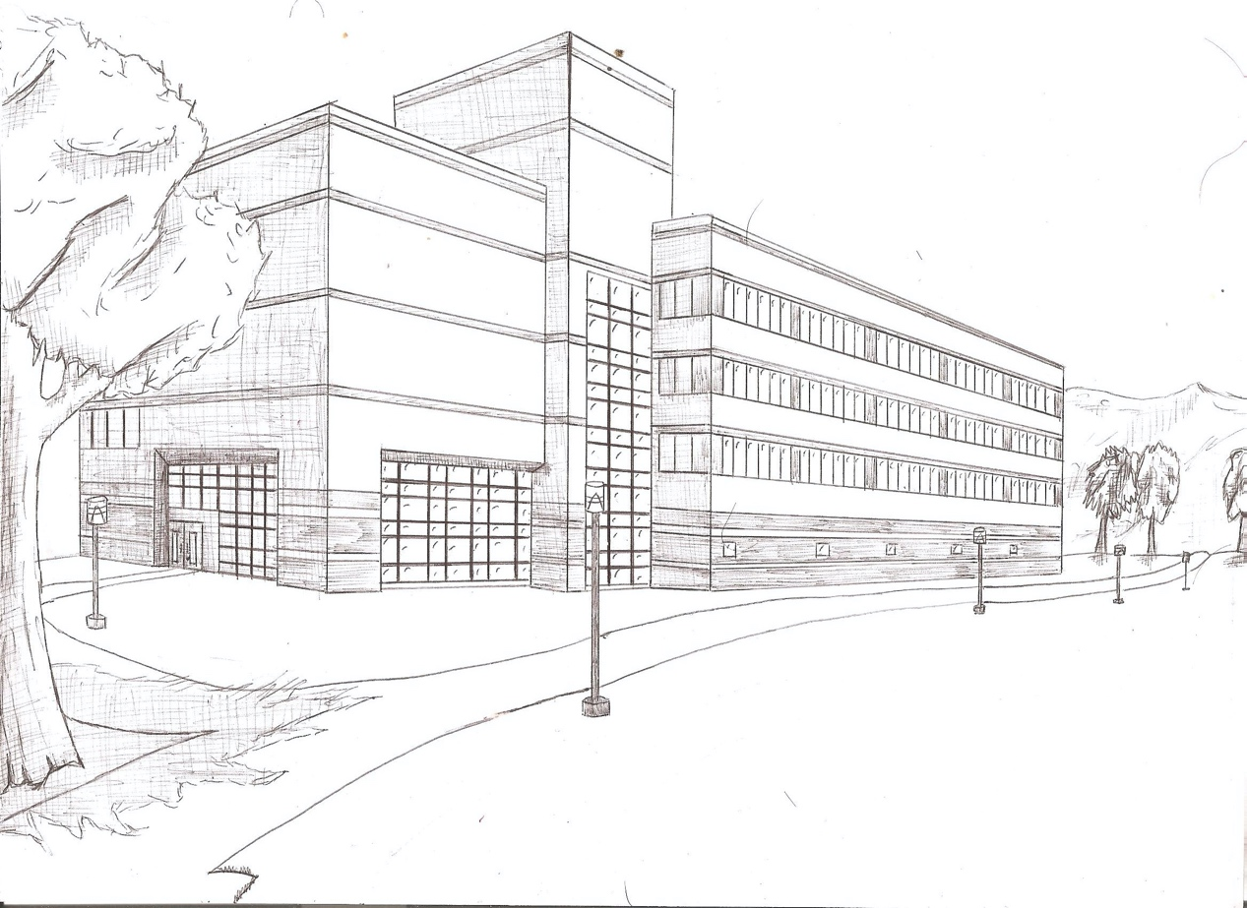
ΕΙΚΟΝΕΣ ΑΠΌ ΠΡΟΟΠΤΙΚΑ ΓΙΑ ΕΜΠΝΕΥΣΗ

Slide 27
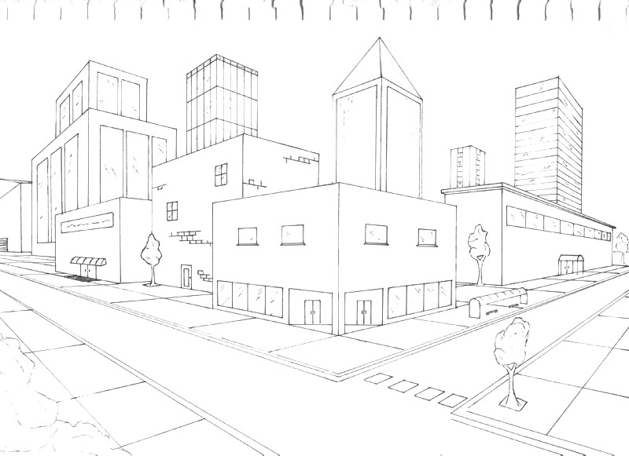

Slide 28
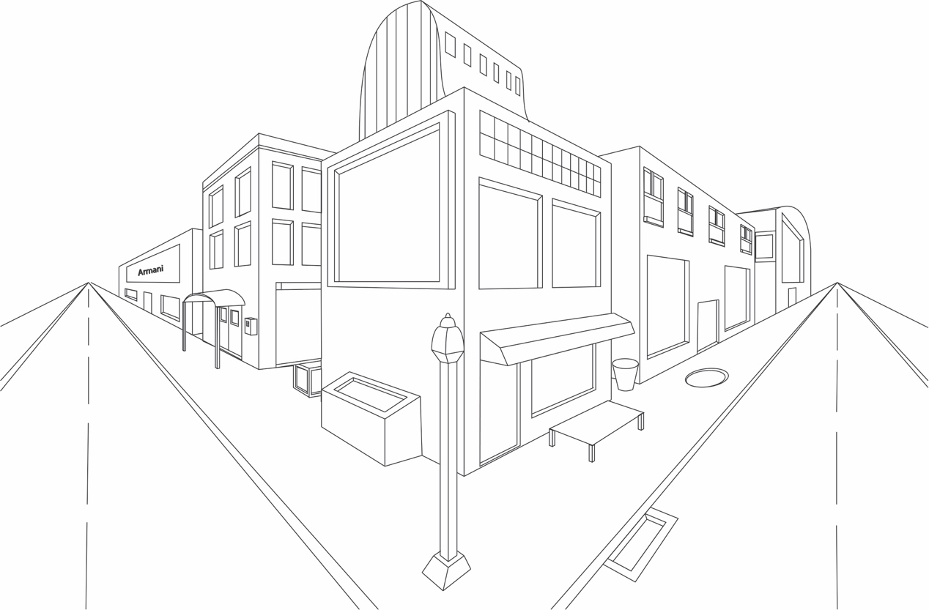

Slide 29
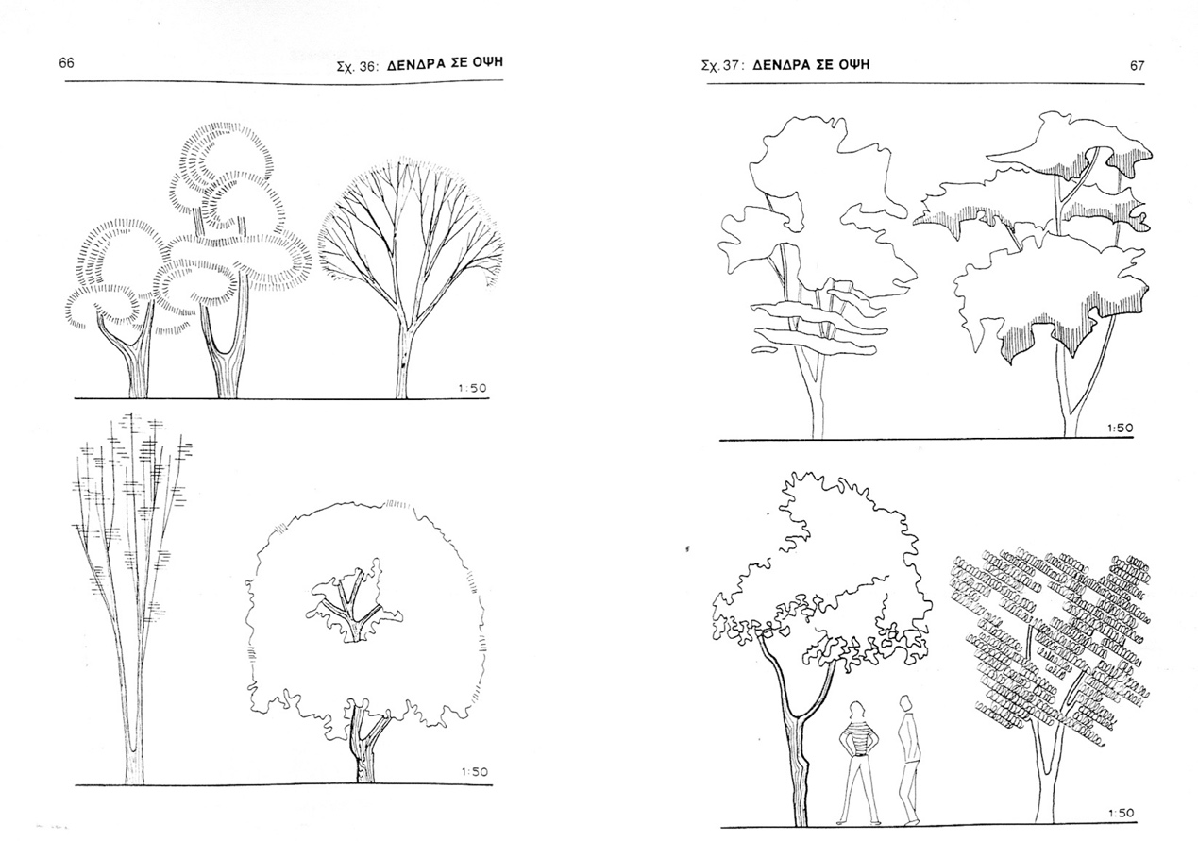

Slide 30
Μπορείς να προσθέσεις λεπτομέρειες, δένδρα, ανθρώπους προσέχοντας π.χ. τα ανθρωπάκια να έχουν το κατάλληλο μέγεθος ώστε να περνούν από τις πόρτες και τα δέντρα να μην είναι ψηλότερα από δυο ορόφους.

Slide 31
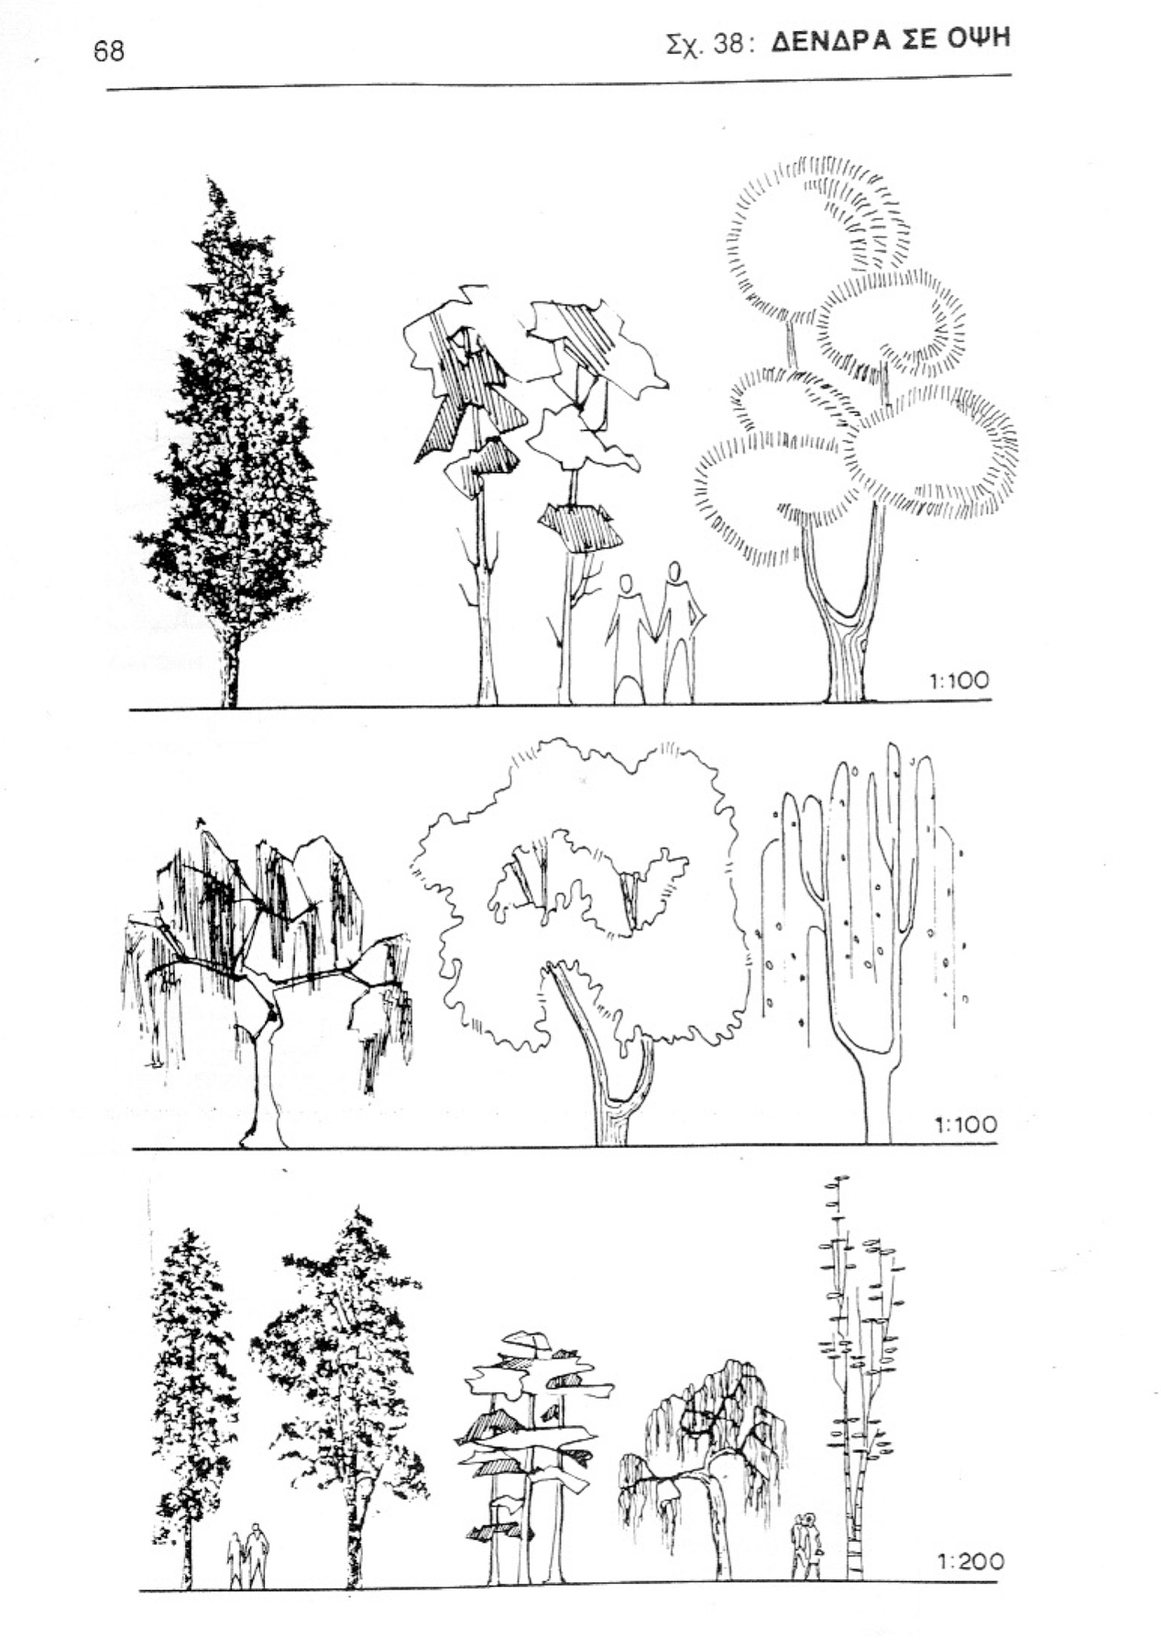
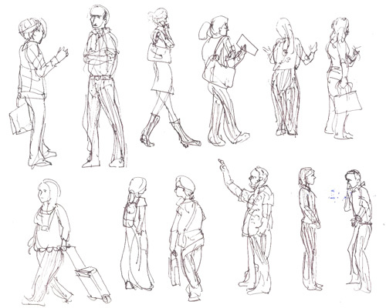

Slide 32
